Slide 1
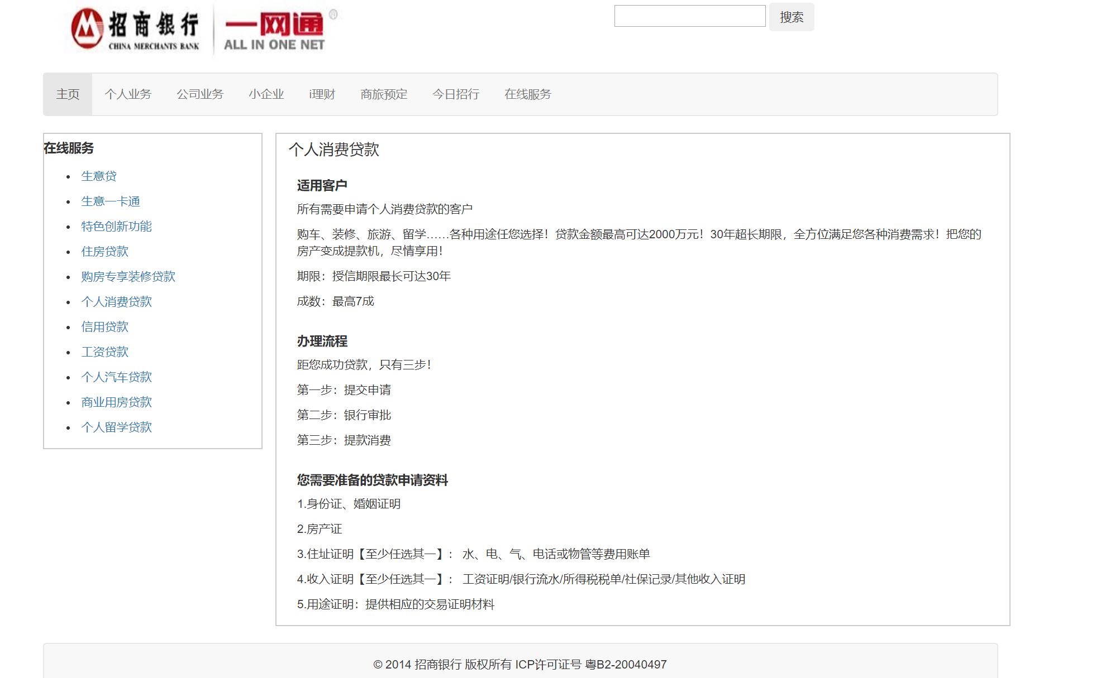

Slide 2
案例：招商银行首页
操作提示：
（1）创建HTML5页面，在页面中引入meta。
（2）引入bootstrap.min.css文件。
（3）在body中添加容器div。
（4）在container div中，先完成Logo部分，此处可以作为一行。
（5）在Logo行下面加导航条，这里用到了后面要讲的导航条的内容。
（6）添加内容行，包含2列，左边列含3个栅格，右边含9个栅格。
（7）添加页脚行。
（8）在head部分添加内容的样式。

